Slide 1

第11课 就任北京大学校长之演说

Slide 2

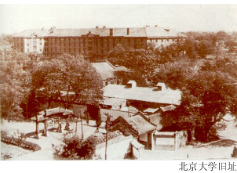
百年北大

Slide 3
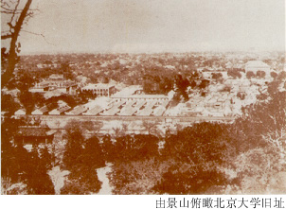

Slide 4
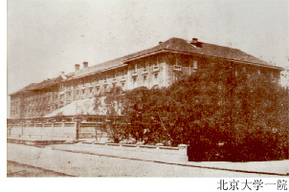

Slide 5
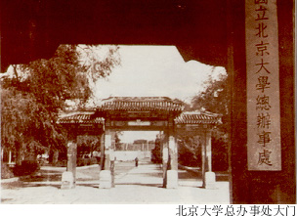
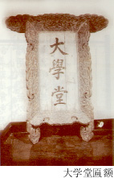

Slide 6
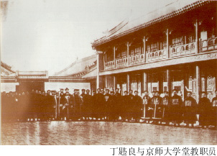

Slide 7
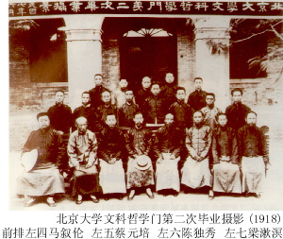

Slide 8
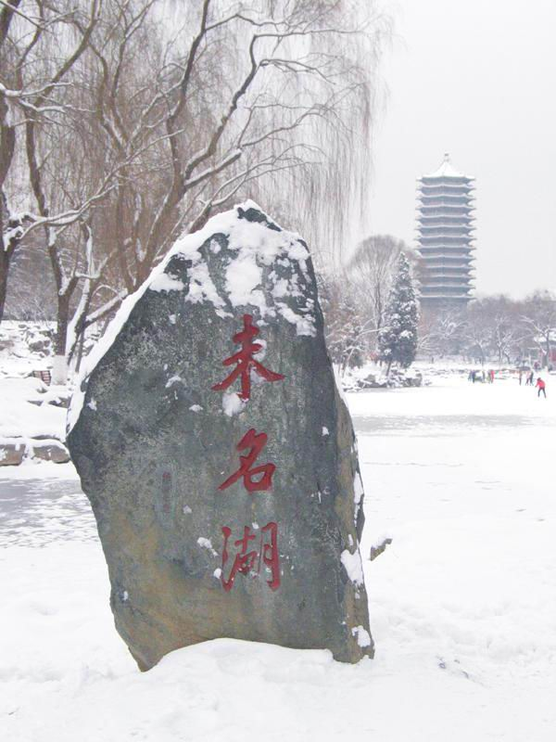

Slide 9
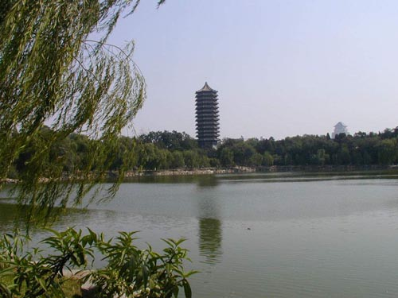

Slide 10
学界泰斗，人世楷模。
——毛泽东
从排满到抗日战争，先生之志在民族革命；从五四到人权同盟，先生之行在民主自由。——周恩来
“三不主义”——一不做官，二不纳妾，三不打麻将。

Slide 11
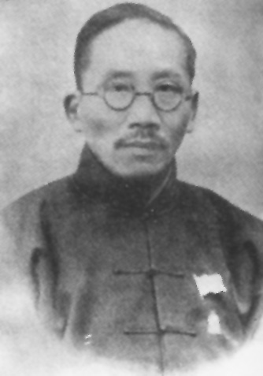
作者生平
蔡元培（1868——1940），字鹤卿，先号民友，后改孑民。伟大的爱国主义教育家，中国近代学术与教育的奠基者。教育论著有《蔡元培教育文选》、《蔡元培教育论著选》等。

Slide 12
蔡元培对近现代中国教育、中国革命作出了不可磨灭的贡 献
1.自蔡元培始，中国才形成了较完整的资产阶级教育思想体系和教育制度。
2.他的“思想自由，兼容并包”的主张，使北大成为新文化运动的发祥地，为新民主主义革命的发生创造了条件。
3.为中华民族保护了一批思想先进、才华出众的学者。

Slide 13
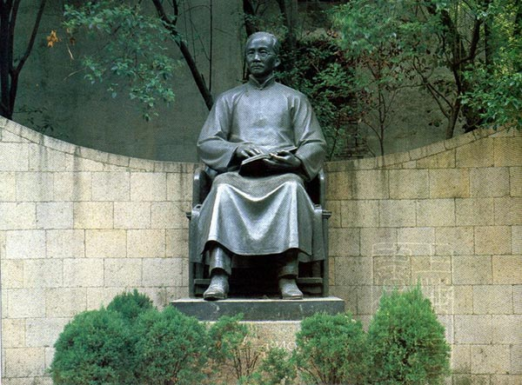
先生在其74年的人生历程中，先后经历了清政府时代、南京临时政府时代、北洋政府时代和国民党政府时代，一路经历风雨，始终信守爱国和民主的政治理念，致力于废除封建主义的教育制度，奠定了我国新式教育制度的基础，为我国教育、文化、科学事业的发展作出了富有开创性的贡献。

Slide 14
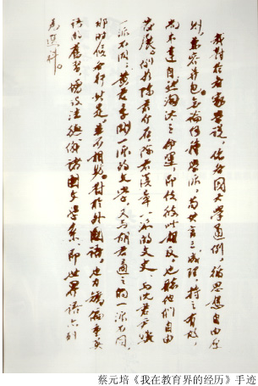
蔡元培手迹

Slide 15
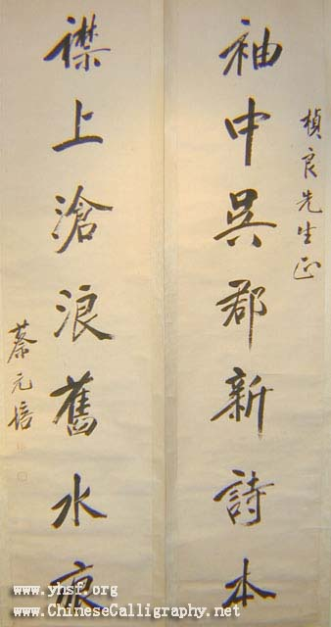
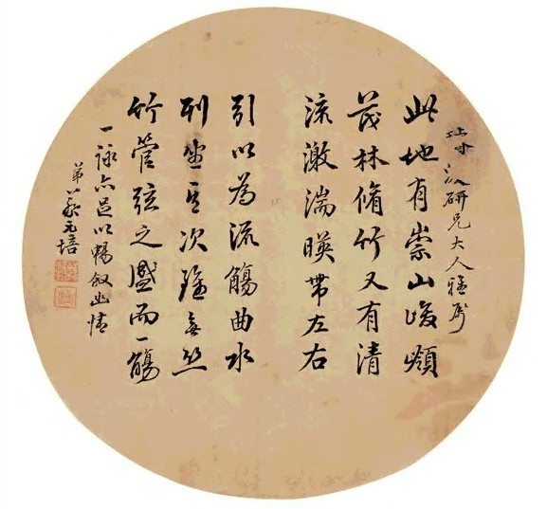

Slide 16
课文正音
数(shù)载(zǎi) 干(gàn)禄(lù)
提携(xié) 肄(yì)业 孜孜(zīzī) 造诣(yì) 店肆(sì) 沦丧(lúnsàng) 訾(zǐ)詈 (lì) 冶(yě)游 塞责(sèzé) 会晤(wù) 相(xiāng)勖(xù) 敷衍(fūyǎn) 庶(shù)民 切磋(qiēcuō) 正轨(guǐ)
砥(dǐ)砺(lì) 鲜(xiǎn)为人知

Slide 17
结构与观点
第一部分（1段）：回顾自己与北大的渊源。
第二部分（2－4段）：对青年学子提出三点希望。
①抱定宗旨，为求学而来。
②砥砺德行，品行不可以不谨严。
③敬爱师友。
第三部分（5段）：交待了上任后要做的两件事及缘由（一曰改良讲义。二曰添购书籍）。

Slide 18
抱定宗旨
①大学性质： 大学者，研究高深学问者也。
②多年弊端： 求学于此者，皆有做官发财思想。 毕业预科者，多入法科。 对于教员，则不问其学问之浅深，惟问其官阶之大小。
③提出要求： 抱定宗旨，为求学而来。
④正反深入论证： 求学者：爱惜光阴，孜孜求学，造诣容有底止。 求官者：放荡冶游，敷衍塞责，学问毫无。
⑤事例论证： 清朝的覆灭（官吏腐败） 人们对当局的不满（道德沦丧）。
⑥结论：宗旨不可以不正大。

Slide 19
文章特点
1.富有针对性和现实意义。针对当时社会的污浊和北大的现状，对现场学子提出了三点事关北大前途和命运的要求。在内容上抓住了听众的心理和兴奋,引起听众的兴趣。
2.思路清晰，逻辑严谨。围绕如何做一个优秀的北大学子而展开话题，正反论证，层次分明。
3.用浅易的文言文与口语柔和而成。简洁凝练中透出文言文特有的古朴典雅，又有口语的明快易懂。

Slide 20
演讲辞的特点
1、语言的口语化,多用短句
2、具有针对性、思想性和鼓动性
3 、观点鲜明、 逻辑性强
4、运用多种修辞手法和表达技巧增强说服力和感染力

Slide 21


